Slide 1
14.11.2023 Michael Busse
“Ich glaube, das Internet wurde für Schach erfunden.” (Frederic Friedel, ChessBase-Gründer)
Schachressourcen im Internet

Slide 2
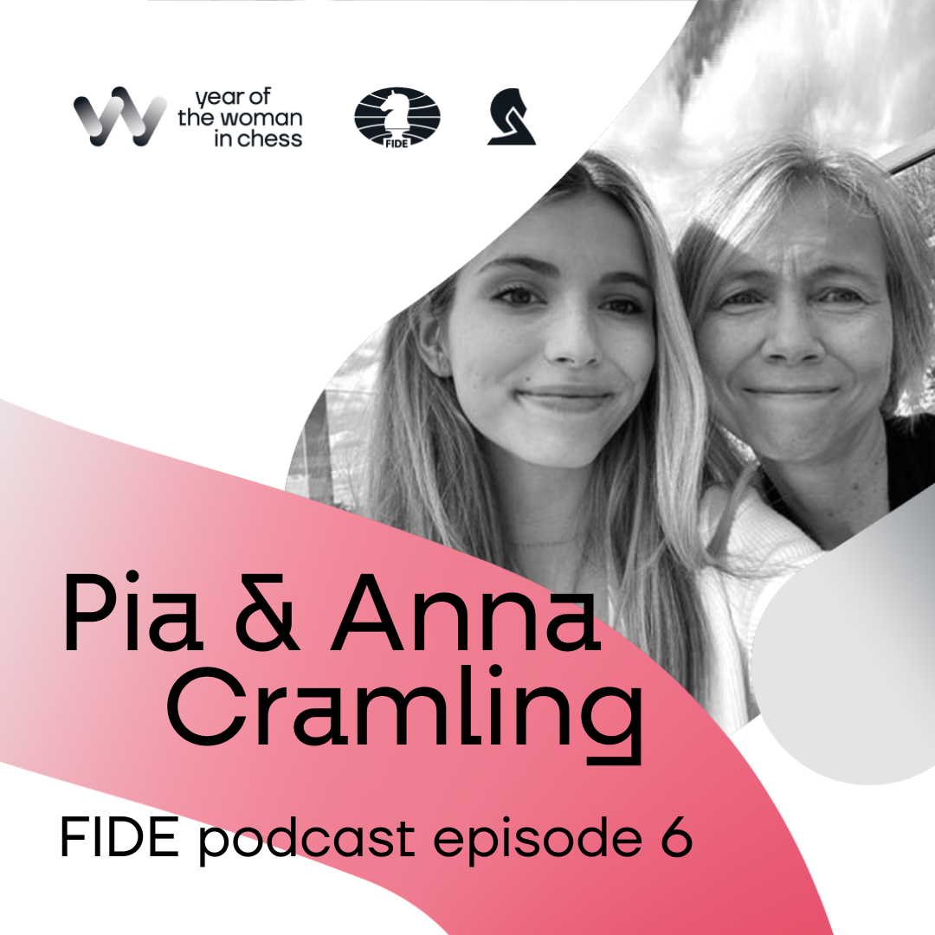
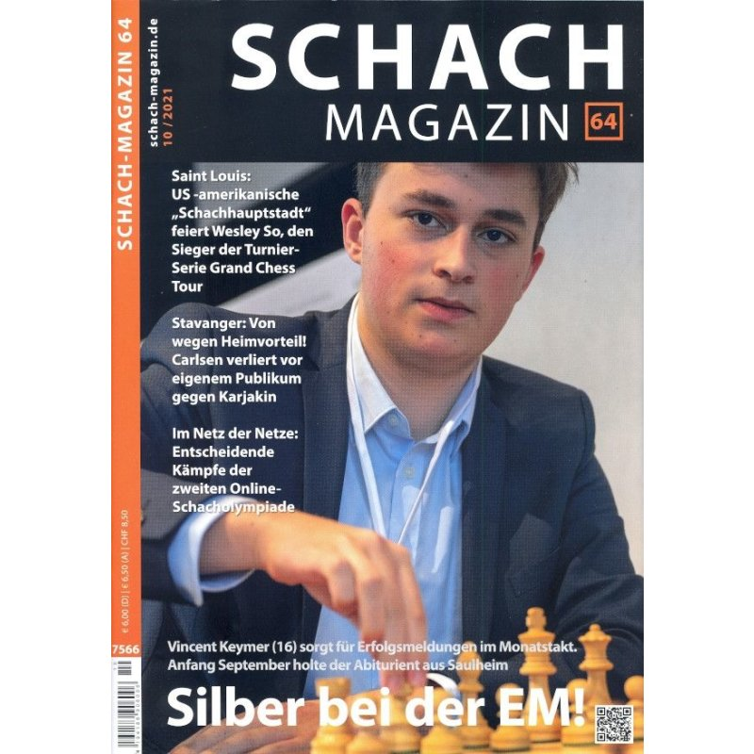
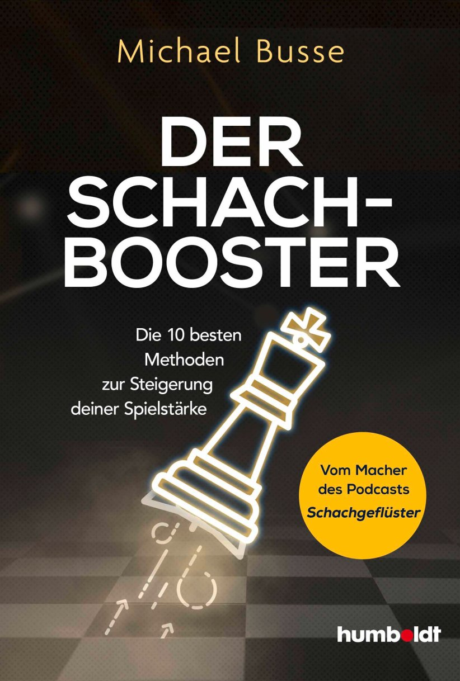
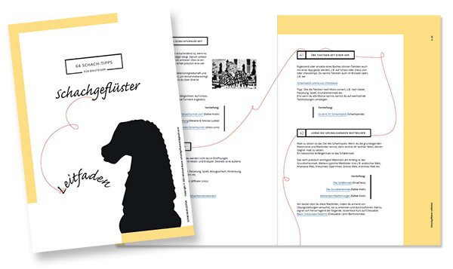
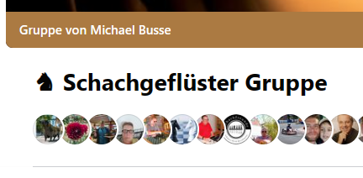
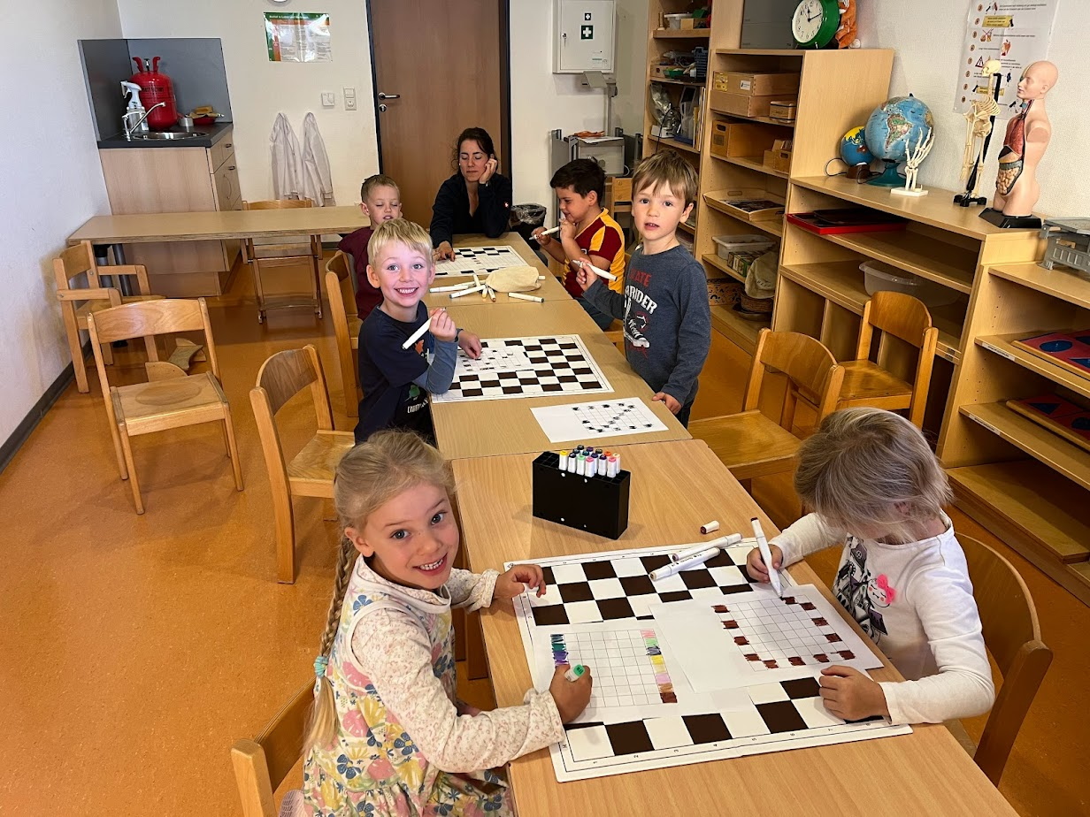
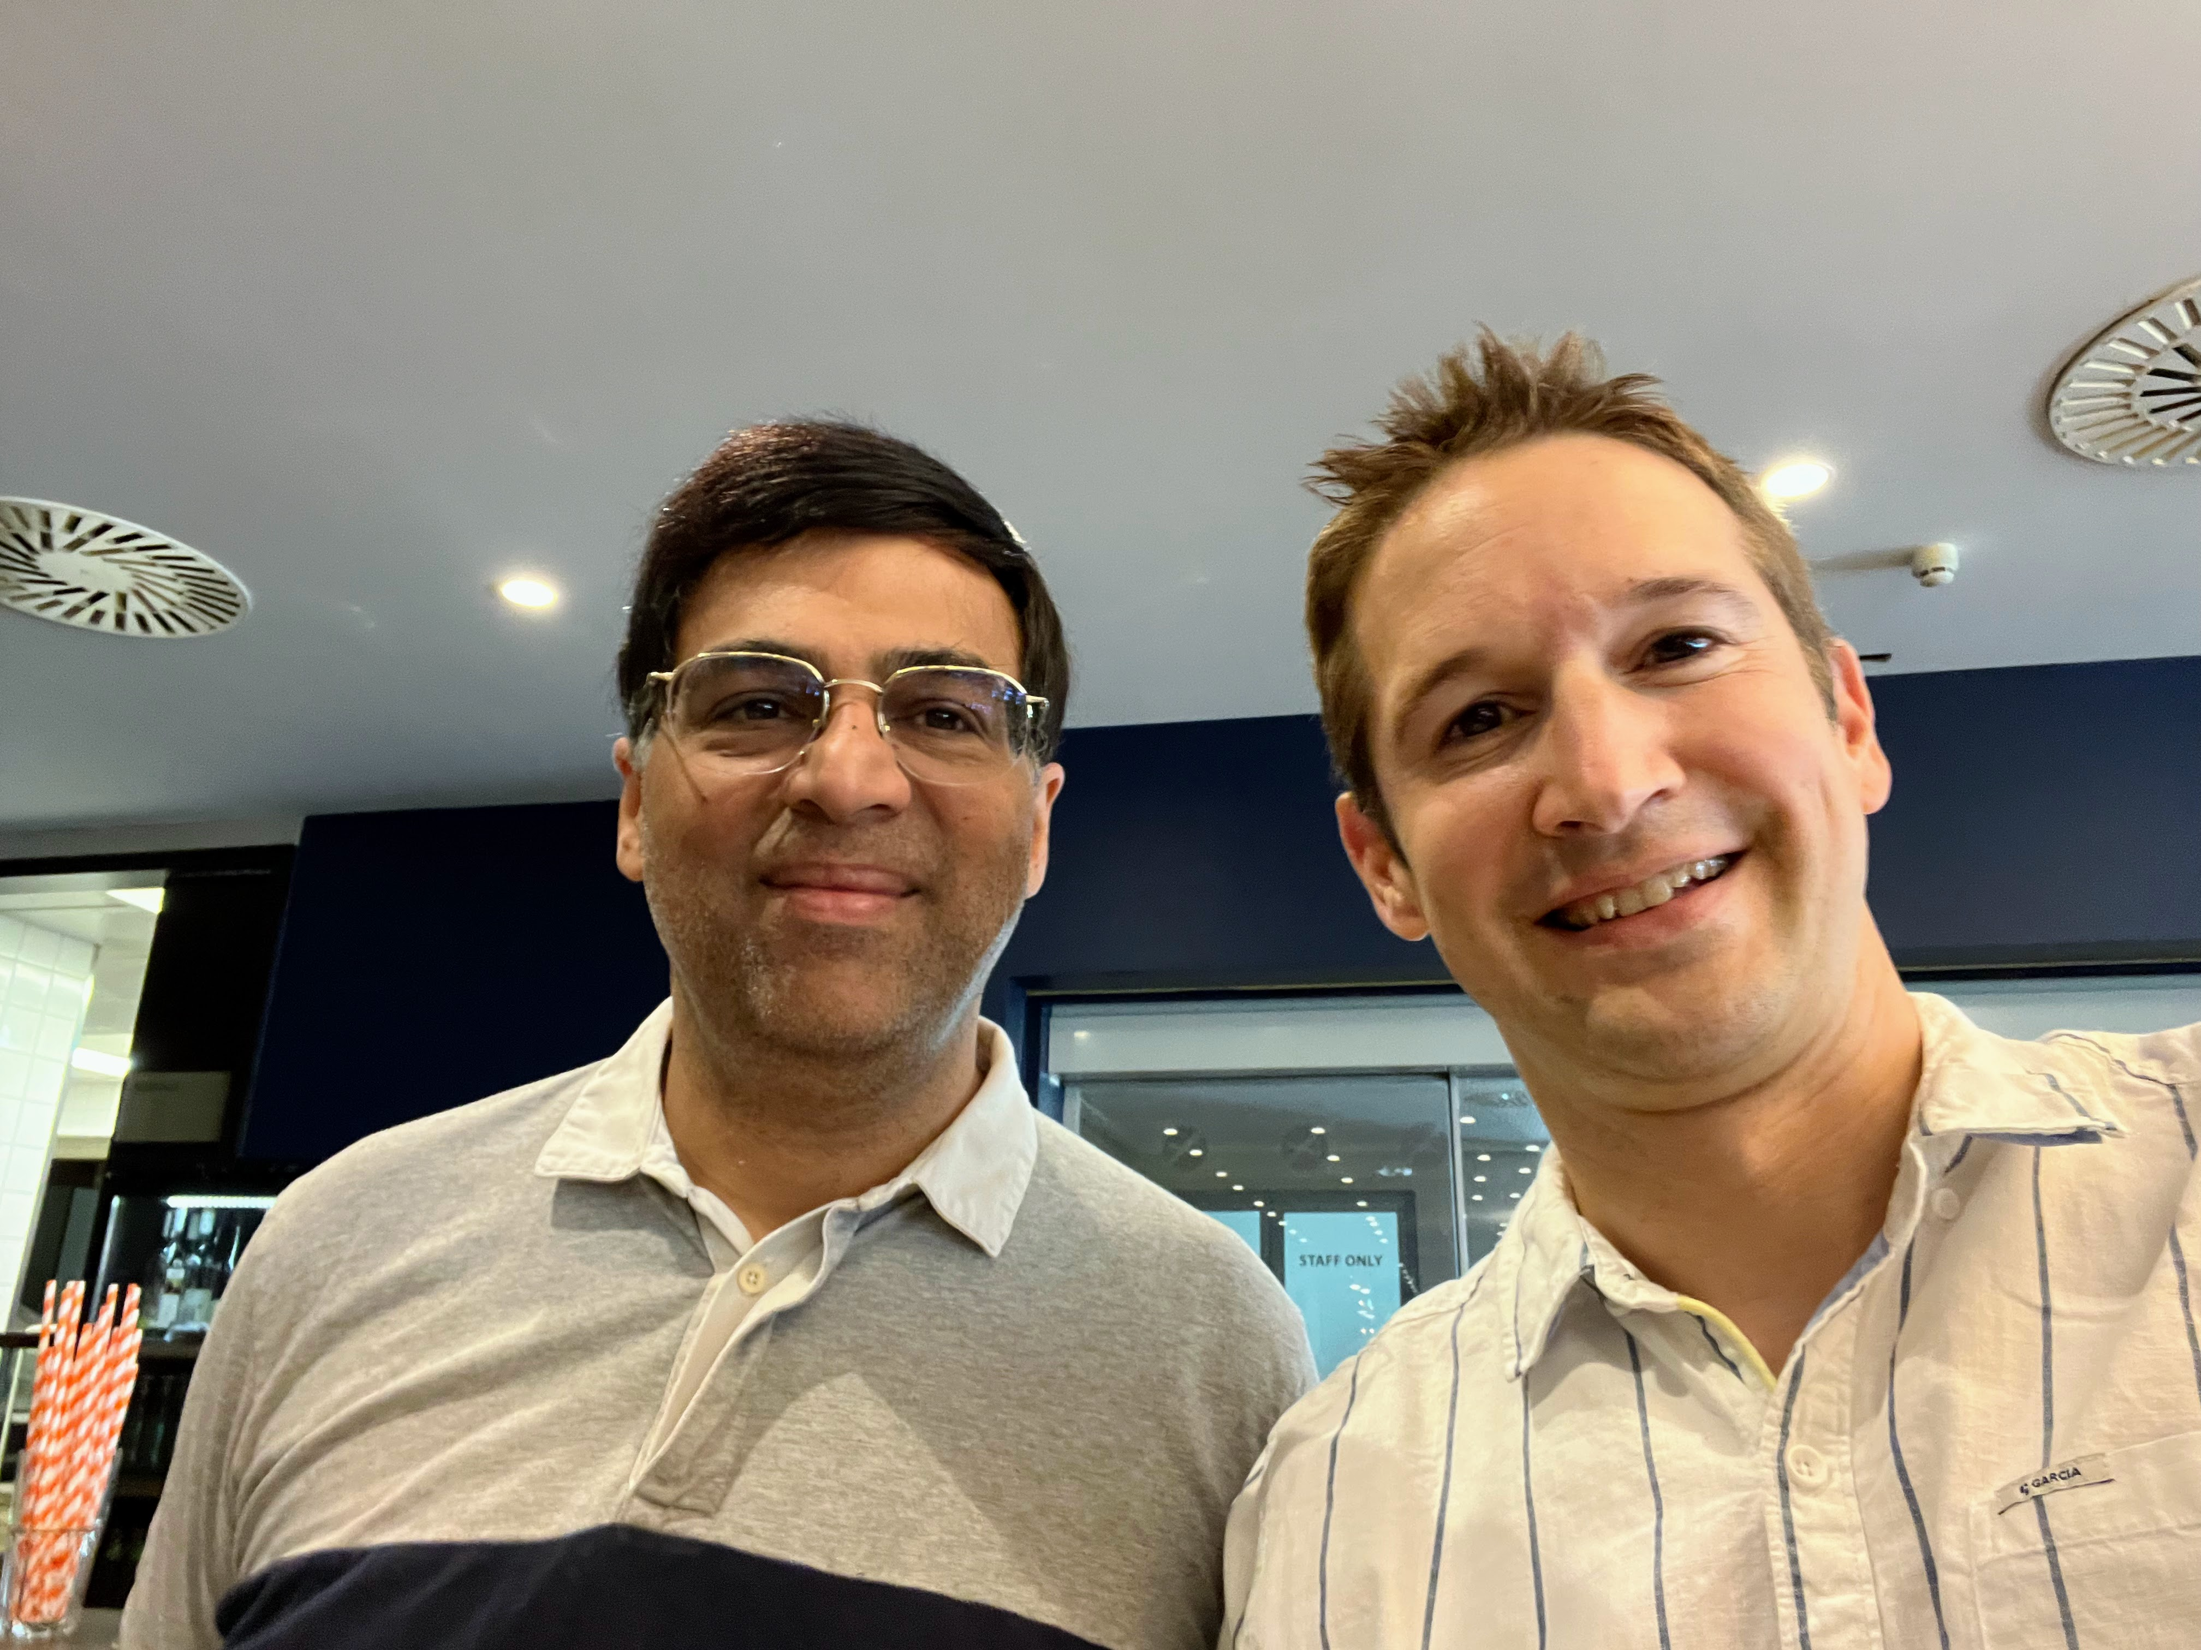
Schach – ein eskaliertes Hobby

Slide 3
Was ich Euch zeigen will (nach Funktionen geordnet)
Schach-videos
Endspiel-trainer
Eröffnungs-neuerungen
Erfolgs-statistiken
Stellungs-beurteilung
Üben von Eröffnungs-repertoire
Schach-bücher online lesen
Partie-analyse
Intelli-gentes Taktik-training
KI-Zug-erläuterung
Positions-scanner
Blindschach/Visuali-sierung
Minigames / Kinderseiten

Slide 4
Was ich Euch zeigen will (nach Tools geordnet)
365chess
Chessvision.ai
Chessevaluationtraining.com
Chesstempo
Chesspuzzle.net
→ UMFRAGE!

Slide 5
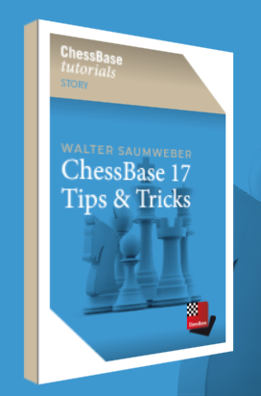
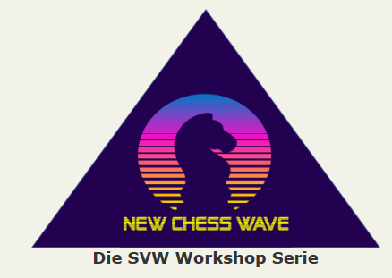
Was ich Euch nicht zeigen will
Online-Workshop 22.11.23
Praxisbuch / Online-Tutorial 29,90 €
19:45

Slide 6
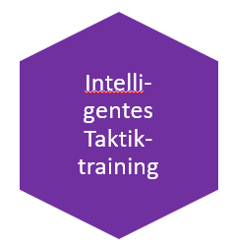
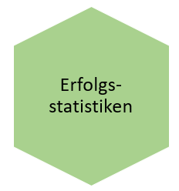
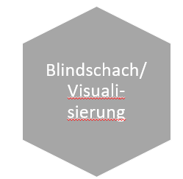
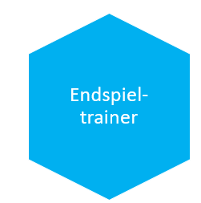
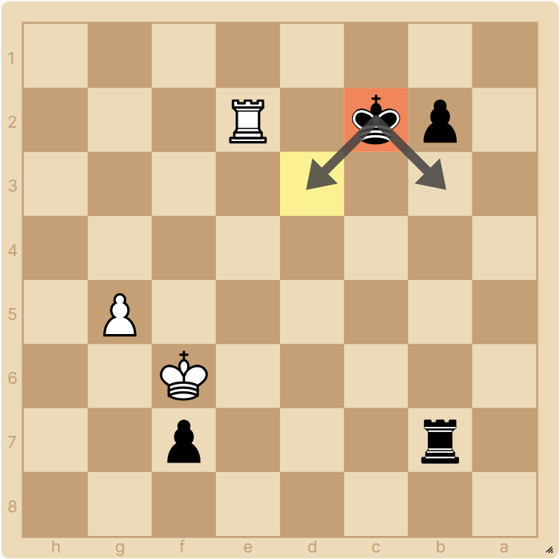
1)
Funktionen
Special Feature
Statistiken über Partien auf chess.com und lichess (Vorteilsverwertung, Zeitmanagement, Resourcefulness…)
Opening Improver (Fehler in eigenen Eröffnungen ausmerzen)
Retry mistakes (fehlerhafte Züge in eigenen Partien wiederholen)
Endspiele ausspielen
Visualisierung, Blindschach
Defensivtaktiken
Videosuchfunktion anhand Stellung
Blunder preventer
Alternative für Defensivtaktiken: RealChess App (von Mutter von J. van Foreest) Alternative für Statistiken: chess.com, openingtree.com, GChess
19:55

Slide 7
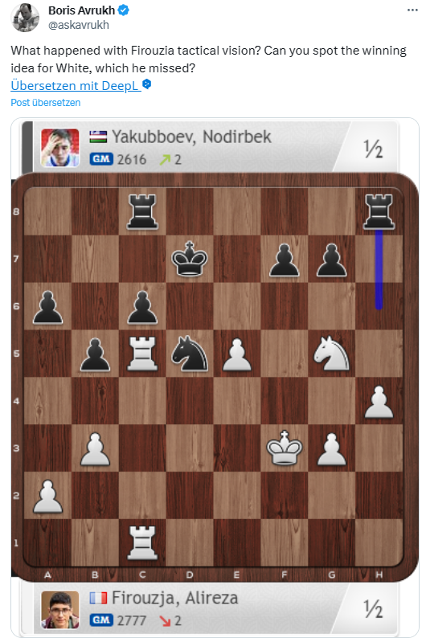
Boris Avrukh auf X: „What happened with Firouzia tactical vision? Can you spot the winning idea for White, which he missed? https://t.co/QwWoPsAxFL“ / X (twitter.com)

Slide 8
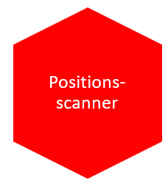
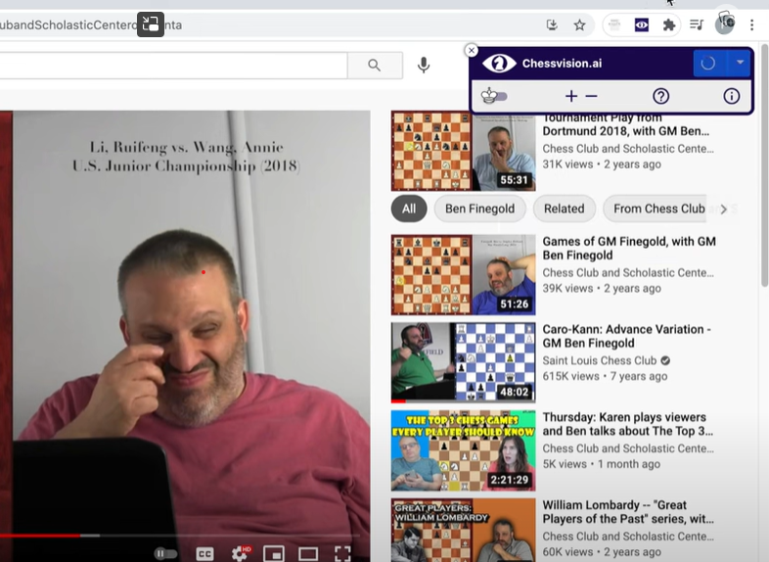
2)
Chessvision.ai
Funktionen
Special Feature
Scannen von Schachpositionen aus Videos, Büchern etc. → Darstellung in analysefähiger Engine (Achtung, manchmal fehlerhaft)
eBooks interaktiv machen (Darstellung der Positionen in Engine – eBook Reader)
Suche nach YouTube-Videos zu konkreter Stellung (insoweit Alternative zu Aimchess und chessify)
Suche nach Partien zu konkreter Stellung
Kurzerläuterung der App: YouTube
Kurzerläuterung der Browsererweiterung: YouTube
Browsererweiterung
alternativer Positionsscanner: Chessify
Alternative für „pdfs lebendig machen“: Chessify, Chesstempo
20:00

Slide 9
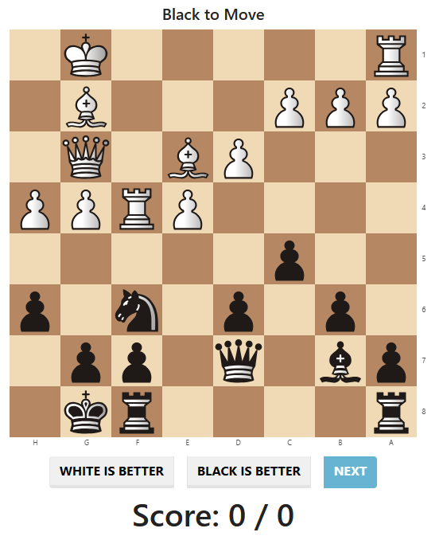
3) Chessevaluationtraining.com
Funktionen
Special Feature
Üben von Stellungsbeurteilung verschiedener Positionen
5 Elemente der Stellungsbeurteilung:
Material
Königspositionierung
Figurenpositionierung
Bauernstruktur
Initiative & Drohungen
Verlinkung zu chess.com oder lichess mit dortiger Computeranalyse
„Der Unterschied zwischen einem guten und einem sehr guten Schachspieler liegt in der Fähigkeit einer zutreffenden Stellungsbeurteilung.“
GM Boris Gelfand
Alternative: „Puzzle Inception“ auf chesspuzzle.net
20:05

Slide 10
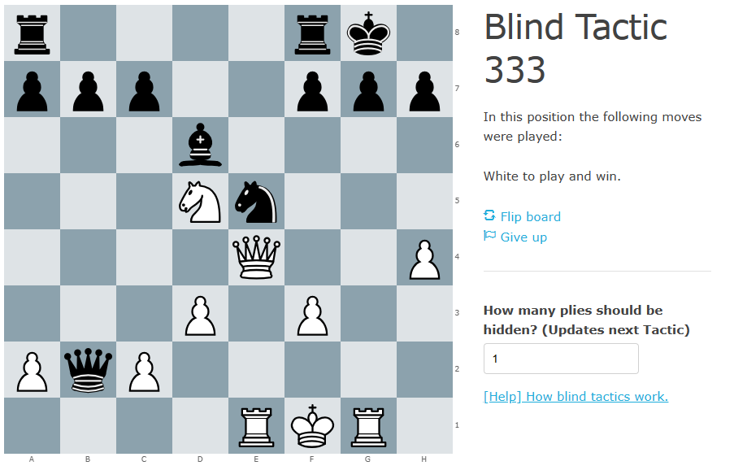
4)
Funktionen
Special Feature
„mehrlagige“ Blindschachtaktiken
Eröffnungsrepertoire lernen
Taktiken (aber unsortiert)
Buchtipps
Endspiele ausspielen (aber unübersichtlich)
Blind Tactics → Kalkulieren üben, Restbildproblematik vermeiden!
Pieceless Tactics (aber bei Aimchess besser)
alternative Visualisierungstrainer: a) Aimchess, b) modern-chess.com/tools, c) Kurs „Visualisierung“ von Benedictine auf Chessable, d) chessmadra.com
20:15

Slide 11
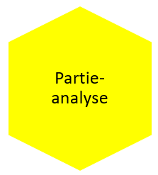
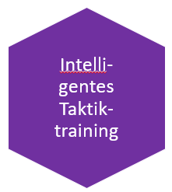
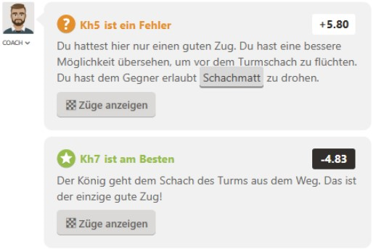
5)
Funktionen
Special Feature
Beste Online-Playzone
Ohne Internetempfang spielen (gegen Bots)
Game Review! (KI-Partieanalyse) → Game Review – YouTube (ab 2:20)
Trainersuche
Lektionen zum Lernen
Virtual Classroom
Erfolgsstatistiken („Tiefe Einblicke“)
Taktiken nach Motiv sortiert
KI-Zugerklärung (unter „Partie nochmal ansehen“)
„Ich fürchte nicht den Mann, der 10.000 Kicks einmal geübt hat, aber ich fürchte mich vor dem, der einen Kick 10.000 mal geübt hat.“ (Bruce Lee)
20:20

Slide 12
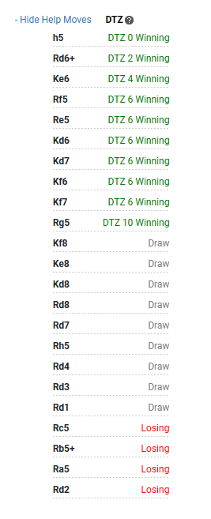
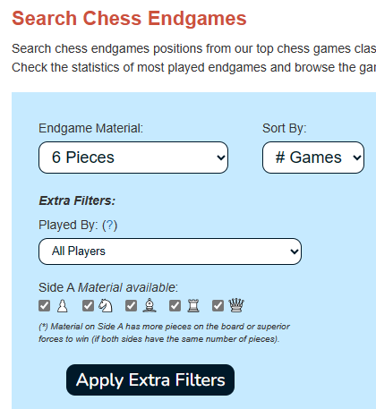
6)
365chess
Funktionen
Special Feature
Partiedatenbank (4,2 Mio. Partien)
Opening Explorer
Ausspielen von Endspielen (Training → Endgames) - mit Hilfsfunktion „Show Help moves“
Videokurse
Puzzles/Taktiken
Online gegen Computer spielen
alternative Endspieltrainer: Aimchess, Chesstempo, listudy, simplifychess, chess-endgame-trainer.web.app
20:25

Slide 13
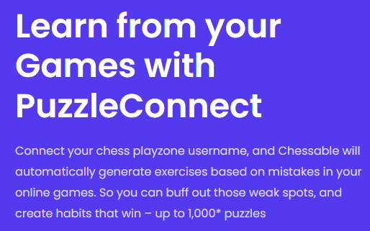
7)
Funktionen
Special Feature
Aufbau und Üben von Eröffnungsrepertoire
Karteikartenprinzip (spaced repetition)
Bücher elektronisch lesen mit „lebendigen“ Diagrammen, teils zusätzlich mit Video
Inzwischen z.T. auch deutschsprachig (Courses→All courses→Language→German)
Einige Kurse kostenlos (Courses→All courses→price→free)
Chessable Classroom
Bestseller: Woodpecker Methode (Taktiken)
Puzzle Connect (personalisierte Taktikpuzzle anhand eigener chess.com oder lichess-Partien) – Chessable Pro Mitgliedschaft erforderlich
Chessable.com/puzzle-connect
alternative Eröffnungsrepertoire-Trainer: ChessBase, chessbook, chesstempo, Chess Position Trainer
alternative interaktive E-Book-Reader: ForwardChess, New in Chess books app, Chessvision.ai
Alternative zu Taktiken aus eig. Partien: Aimchess (Retry Mistakes) oder lichess.org/training/of-player
20:30

Slide 14
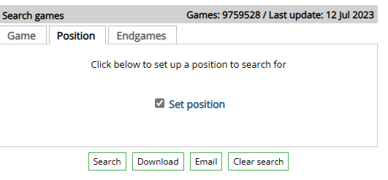
8)
Funktionen
Special Feature
Suche, ob es zu bestimmter Position bekannte Partien gibt (Games→Games→Position)
9,7 Mio. Partien
Aktuelle Eröffnungsneuheiten (Openings→Novelties) (!)
Eröffnungs-Explorer
Partien aktueller Turniere (Tournaments)
FEN-Eingabe, z.B. rnbqkb1r/ppp1pppp/5n2/1P1p4/8/4PN2/PBPP1PPP/RN1QKB1R b KQkq - 2 5
20:35

Slide 15
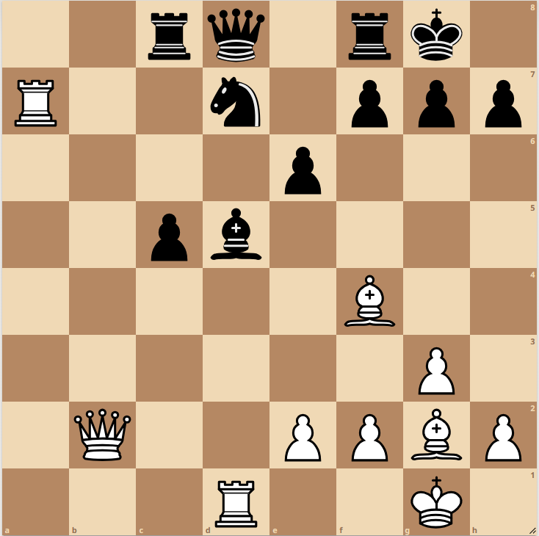
Kramnik-Leko, Budapest 2001
Weiß am Zug: Was ist der beste Zug?
FEN: 2rq1rk1/R2n1ppp/4p3/2pb4/5B2/6P1/1Q2PPBP/3R2K1 w - - 0 1
Schachanalyse-Brett und PGN-Editor - Chess.com
DecodeChess:
Free Chess Analysis Board+Chess Explainer (decodechess.com)

Slide 16
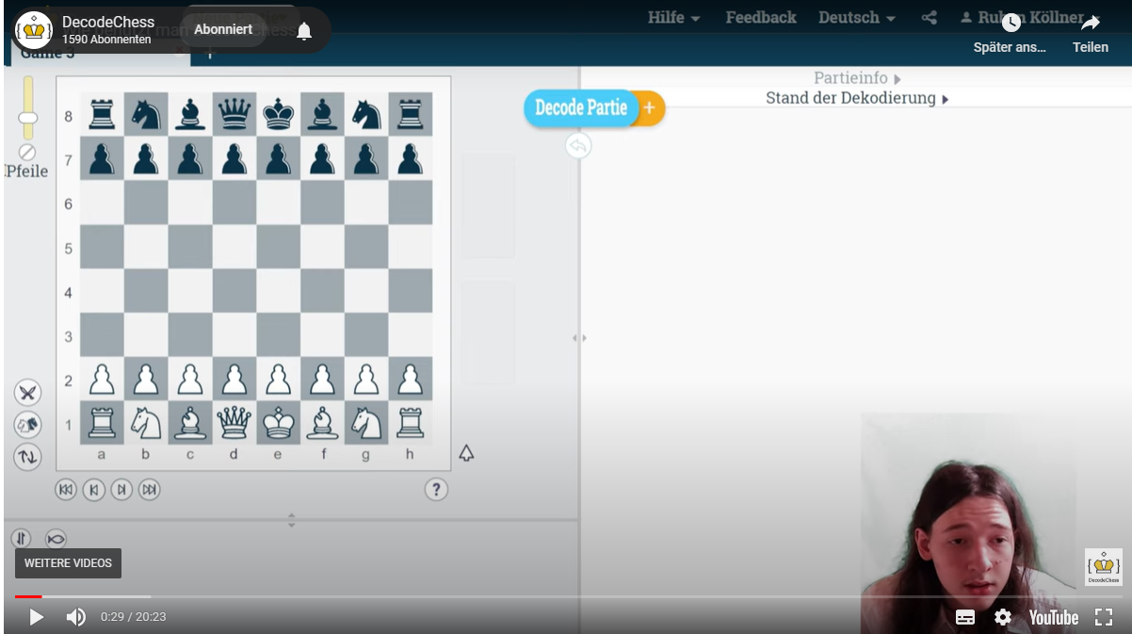
9)
Funktionen
Special Feature
Der erste KI-Schachlehrer
Importieren von Stellungen oder ganzen Partien
Decodieren einer Partie
„Grab tiefer“ oder gelbes Plus: Decodieren einer konkreten Stellung
Erklärt das Warum hinter Schachzügen
Free-Version: Erklärt den besten Zug, Aufgaben der Figuren, Drohungen, gute Züge, Pläne, Konzepte…
Kostenpflichtige Version: erklärt auch den gespielten Zug (warum gut/nicht gut…)
Erklärvideo mit IM Ruben Gideon Köllner
20:45

Slide 17
10) Chesspuzzle.net
Funktionen
Special Feature
Puzzle Inception: Du weißt nicht, ob es eine Taktik ist oder nicht…
Taktikpuzzles
Puzzle filtern nach Eröffnung, aus der es resultiert (wie lichess)
Puzzle filtern nach taktischem Motiv (wichtig für Mustererkennung)
Puzzle filtern nach berühmtem Spieler
Alternative Taktiktrainer: Chesstempo, chess.com, lichess, RealChess App
20:50

Slide 18
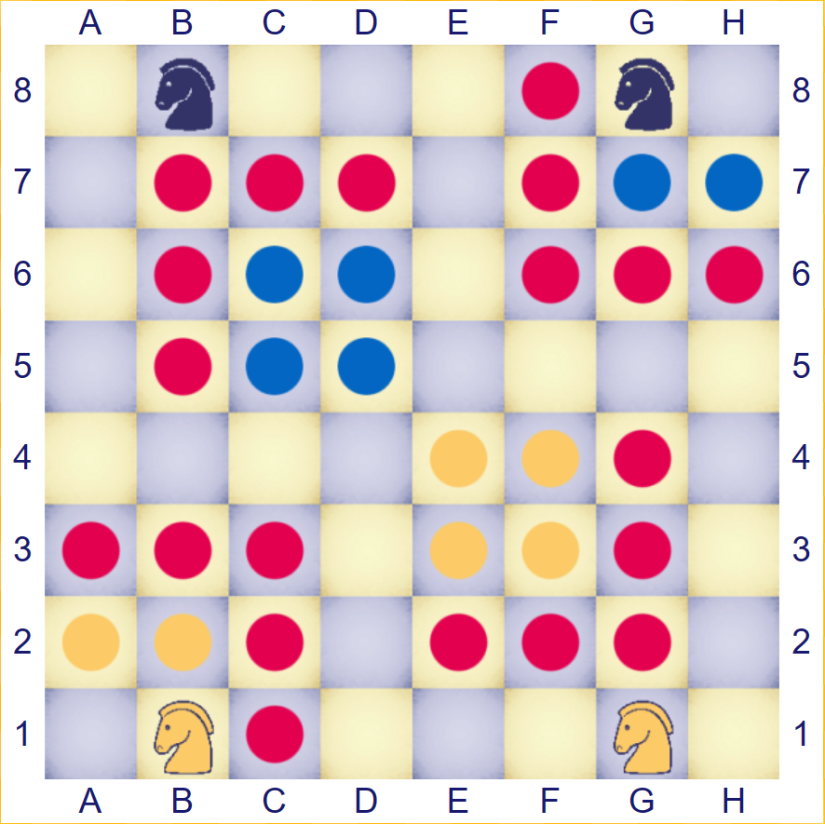
→ FRAGE: Trainiert jemand Kinder?
11)
Funktionen
Special Feature
Organisation zur Förderung des Kindergartenschachs
Chipschach-Methode für Kindergärten (ab 3 Jahren!)
Gangart der Figuren lernen mit Hilfe von Chips, die geschlagen werden müssen
Zahlreiche Übungen online abrufbar unter Chipschach→Spielbereich
Zusätzlich: Minigames
Mehrspieler-Modus
Beispiel
alternative Tools für Kinderschach: AcornChess, Chessity, ChessKid, ChessMatec (englisch), Fritz & Fertig
alternative Seiten für Minigames: schachgefluester.de/minigames, Grenke Chess Kids auf YouTube
20:55

Slide 19
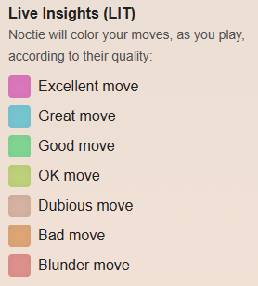
12)
Funktionen
Special Feature
Live-Feedback zum gespielten Zug während Partie (teach while you play)
Spielen gegen Computer (adaptiv, human-like)
AI-Partieanalyse und Zugerläuterung
Exercises / Flashcards (Übungen aus misslungenen Zügen in der Partie gegen den Computer)
Eröffnungstraining gegen Computer mit Vorgabe von bestimmter Eröffnung an Computer
Alternative App für „Teach while you play“: Dr. Wolf
21:00

Slide 20
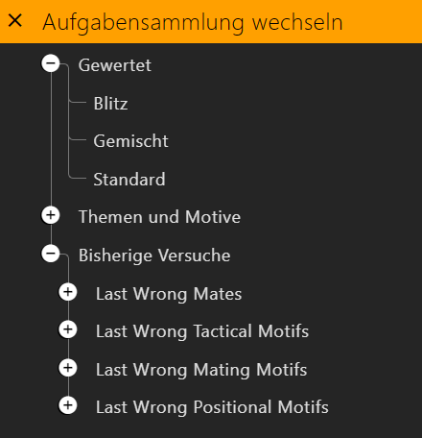
13)
Chesstempo
Funktionen
Special Feature
Bücher online lesen und trainieren (insoweit Alternative zu Chessable und Forwardchess)
Schach spielen gegen andere Nutzer
Eröffnungsrepertoire erstellen
Endspieltraining gegen Computer
Partiedatenbank (3 Mio. Partien)
Opening Trainer mit spaced repetition (wie Chessable)
Taktiken sortiert nach Muster
Taktikaufgabensammlungen, u.a. „Last Wrong“
21:05

Slide 21
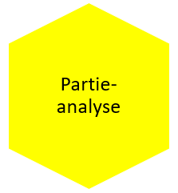
14)
Funktionen
Special Feature
Taktiken nach Eröffnung sortieren (Aufgaben → Aufgabenthemen → By game opening)
Playzone
Turniere
Lektionen/Übungen
Taktiktraining („Aufgaben“)
Aufgaben nach Motiv sortieren
Streams
Misslungene Taktiken aus eigenen lichess-Partien trainieren (lichess.org/training/of-player)
Zen mode (verbirgt Ratings) → rechts oben auf Username → Einstellungen → Anzeige → Zen-Modus ja
WhatsApp-Kanal
21:10

Slide 22
Was heißt das jetzt für dich…?
Problem: Die Qual der Wahl → Risiko: Überforderung, Ablenkung, Hin und Her-Springen, Fokusverlust
Lösung:
Suche dir 1 oder 2 Tools raus, mit denen du fortan trainierst, nicht mehr
Ich empfehle Aimchess
Nimm diese(s) Tool(s) in deinen Trainingsplan auf
(Inhalte nach GM Noel Studer: 1/3 Spielen & Analyse eigener Partien, 1/3 Taktiken, 1/3 Rest)
Arbeite an deinen Schwächen (Mark Dworetzky) vs.
Tue, was dir Spaß macht (Jan Gustafsson)
21:15

Slide 23
Zusatzinformationen

Slide 24
Wo finde ich Lernvideos?
365chess
Modern-chess.com
chessfactor

Slide 25
Welches sind empfehlenswerte YouTube-Kanäle?
GM Huschenbeth
The Big Greek
Schachpanda
Schachmatt TV
Rafael Kloth
Josefine Heinemann
Jakob Pfreundt
Gunny's Chessalyze
Agadmator
Powerplaychess
Chess Vibes
Chessfactor
HangingPawns (Eröffnungen)
Saint Louis Chess Club
ChessBase India
Remote Chess Academy
ChessMood
ChessCoach Andras
GMBenjaminFinegold
Must-see-Videos:
Die GOLDENEN Eröffnungsregeln
35 Vital Chess Principles
Top 25 Chess Endgame Principles
Top 32 Checkmates You Must Know
Nicht auf Clickbait reinfallen! („Eröffnungsfalle…“)
Nicht zu viele Eröffnungsvideos!

Slide 26
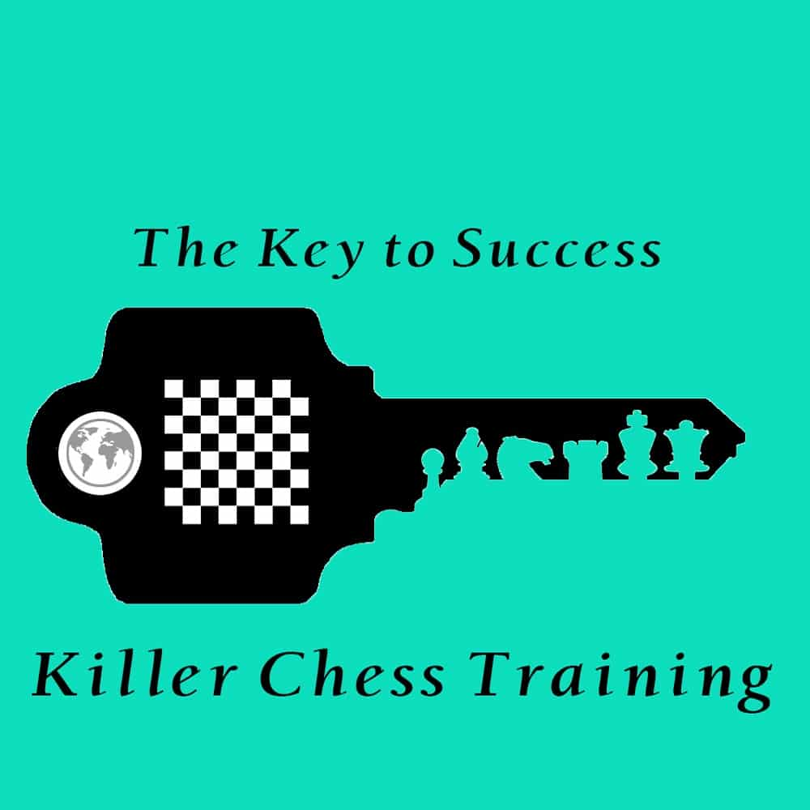
Wo finde ich einen Schachtrainer?
Einzeltrainer:
Gruppentrainings:
Lichess.org/coach
Chess.com/coaches
Schachbund.de/trainerlisten
CSA (Harald Schneider-Zinner, Markus Regez, Annette Waaijenberg…)
ChessEvolve Academy
Leistungsumfang checken! (nur Videos oder Livetrainings?)

Slide 27
Wo finde ich Schachturniere?
Deutschland:
International:
→Turnierdatenbank
Chess-calendar.eu
https://ratings.fide.com/tournament_list.phtml?moder=ev_code&country=GER
21:30

Slide 28
Was ich noch los werden will…
Spiele nicht nur online, sondern geh in den Verein und/oder suche dir einen Schachbuddy
“Gut im Schach zu sein bedeutet nicht nur, gut zu spielen, sondern es geht auch darum, wie gut du Schach nutzt, um dein Leben zu bereichern.” (WGM Jennifer Shahade)
… und das Leben der anderen.
21:15

